Slide 1


ŠKOLA: | Gymnázium, Chomutov, Mostecká 3000, příspěvková organizace
AUTOR: | Mgr. Martin Jiřiště
NÁZEV: | VY_32_INOVACE_08C_10_organizace_foto
TEMA: | Multimédia a grafika
ČÍSLO PROJEKTU: | CZ.1.07/1.5.00/34.0816
DATUM TVORBY: | 10.8.2013

Slide 2
Anotace
Tento materiál je připraven pro výuku IKT a slouží k vysvětlení základních možností organizace fotografií.
Je určen pro 2. ročník čtyřletého studia a 4. ročník šestiletého studia.
V první části obsahuje teorii, která bude doplňována ústním výkladem učitele. Studenti vše prakticky procvičují na PC.
Závěrečná část obsahuje otázky k procvičení
Materiál je určen pro interaktivní výuku.

Slide 3
Základní organizace fotografií
GYMNÁZIUM CHOMUTOV
MARTIN JIŘIŠTĚ

Slide 4
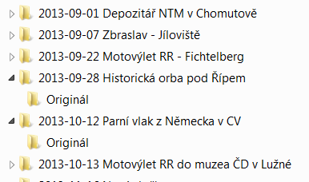
Ukládání fotografií
Jeden z možných způsobů
ukládání ve složkách podle data pořízení fotografie
rok-měsíc-den Název události
podsložka s originálními a upravenými foto

Slide 5
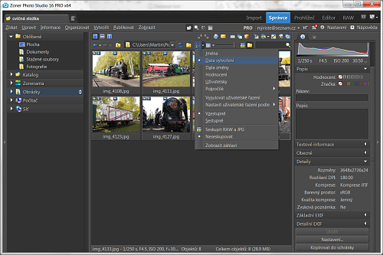
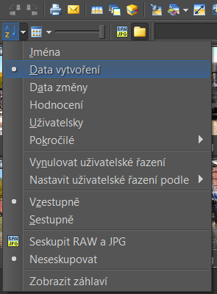
Řazení fotografií
foto od více fotografů seřadíme podle data vytvoření
získáme tak z akce chronologicky seřazenou fotoreportáž
jednotlivé změny provedeme v uživatelském řazení přesunem myší

Slide 6
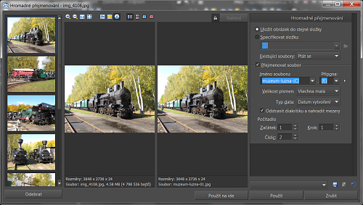
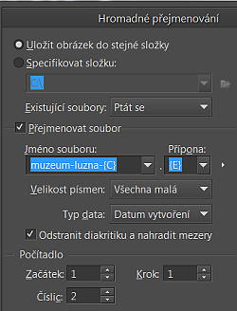
Řazení fotografií
uživatelsky seřazené fotografie jsou seřazené pouze v grafickém programu
pro trvalé seřazení je potřeba soubory přejmenovat a očíslovat
pak lze fotografie seřadit kdekoliv podle názvu
hromadné přejmenování
počítadlo

Slide 7
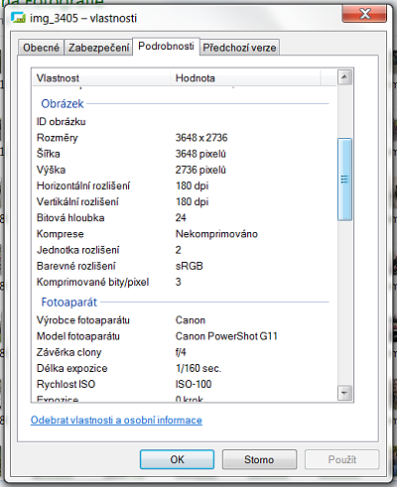
Informace o fotografii
informace o fotografii se ukládají v EXIF souboru
další informace lze doplnit dodatečně

Slide 8
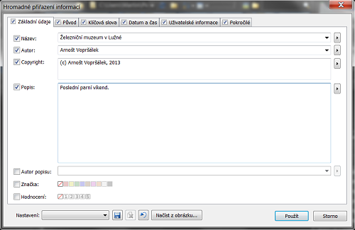
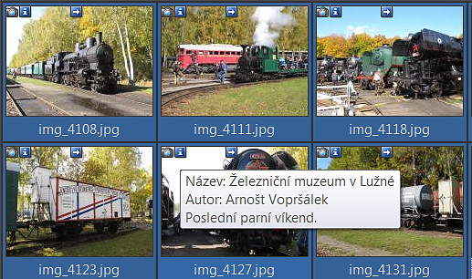
Hromadné přiřazení informací
pro více fotografií najednou
co doplňujeme nově, označit a vyplnit
co má zůstat zachováno, neoznačovat

Slide 9
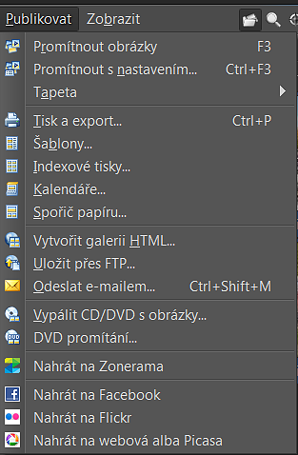
Publikování fotografií
v tiskové podobě
jako HTML galerie
na úložná média s prohlížečem
na online úložiště
Před zveřejněním fotografií v internetu vždy pečlivě zvažte, zda je to vhodné a bezpečné.

Slide 10
Úkol
Získejte od spolužáků po fotografii.
Fotografie zpracujte podle uvedených pravidel.
Připravte je k promítání s popisky událostí a prezentujte ve třídě.

Slide 11
Zdroj:
Vlastní tvorba autora.

